Slide 1

ỦY BAN NHÂN DÂN QUẬN LONG BIÊN
TRƯỜNG TIỂU HỌC ÁI MỘ B
MÔN: TOÁN
LỚP 2
Bài 22: Phép trừ (có nhớ) số có hai chữ số với số có một chữ số (tiết 2)

Slide 2




XÂY DỰNG
NÔNG TRẠI

Slide 3



























Slide 4



56 – 9 = ?
Đáp án: 47

Slide 5
36 – 8 = ?
Đáp án: 28

Slide 6
32 – 7 = ?
Đáp án: 25

Slide 7
65 – 9 = ?
Đáp án: 56

Slide 8
56 – 7 = ?
Đáp án: 49

Slide 9
11- 7 = ?
Đáp án: 4

Slide 10
Tiết 2: Luyện tập

Slide 11


1
Đặt tính rồi tính.
42 – 5
51 – 9
63 – 7
86 – 8
42
5
51
9
63
7
86
8
–
–
–
–
37
42
56
78

Slide 12
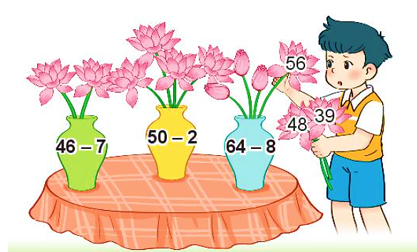

2
Cắm hoa vào lọ thích hợp.
46 – 7 =
48
39
39
50 – 2 =
48

Slide 13
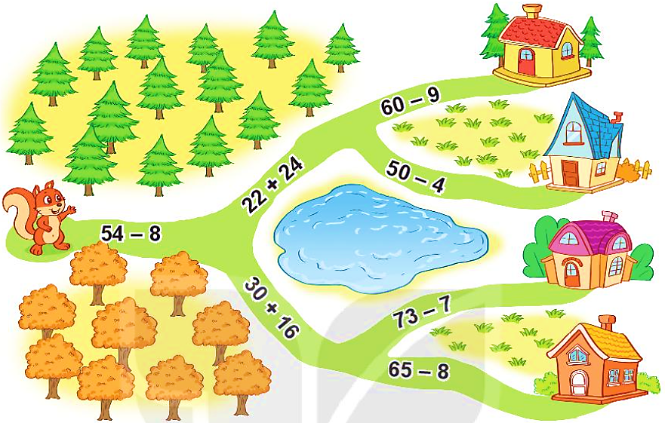

3
Đường về nhà sóc đi qua ba phép tính có kết quả bằng nhau. Tìm nhà cho sóc.
54 – 8 =
46
26
51
22 + 24 =
46
26
46
26
60 – 9 =
46
51
26
46
30 + 16 =
46
26
51
50 – 4 =
46
26
46
73 – 7 =
66
65 – 8 =
26
57
57

Slide 14
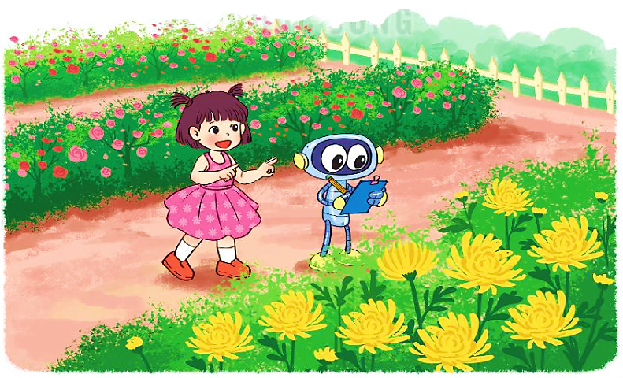
4
Trong vườn có 30 cây hoa hồng và hoa cúc. Mi đếm được có 9 cây hoa cúc. Hỏi trong vườn có bao nhiêu cây hoa hồng?
Bài giải
Trong vườn có số cây hoa hồng là:
30 – 9 = 21 (cây)
Đáp số: 21 cây hoa hồng.

Slide 15

CỦNG CỐ, DẶN DÒ

